Slide 1
Medienentwicklungsplan der GSR
Vorstellung im Gemeinderat Roigheim
Dirk Schwarz, 18.7.2023

Slide 2
Persönliche Ausstattung
Kinder
Kopfhörer

Slide 3
Persönliche Ausstattung
Kinder
iPad 8 (Stift)

Slide 4
Persönliche Ausstattung Lehrkräfte
iPad Pro + Stift

Slide 5
Schulische Ausstattung

Slide 6
Medienwagen
(Zwei Stück)

Slide 7
65 Zoll, Flachbildschirm
(In jedem Klassenraum)

Slide 8
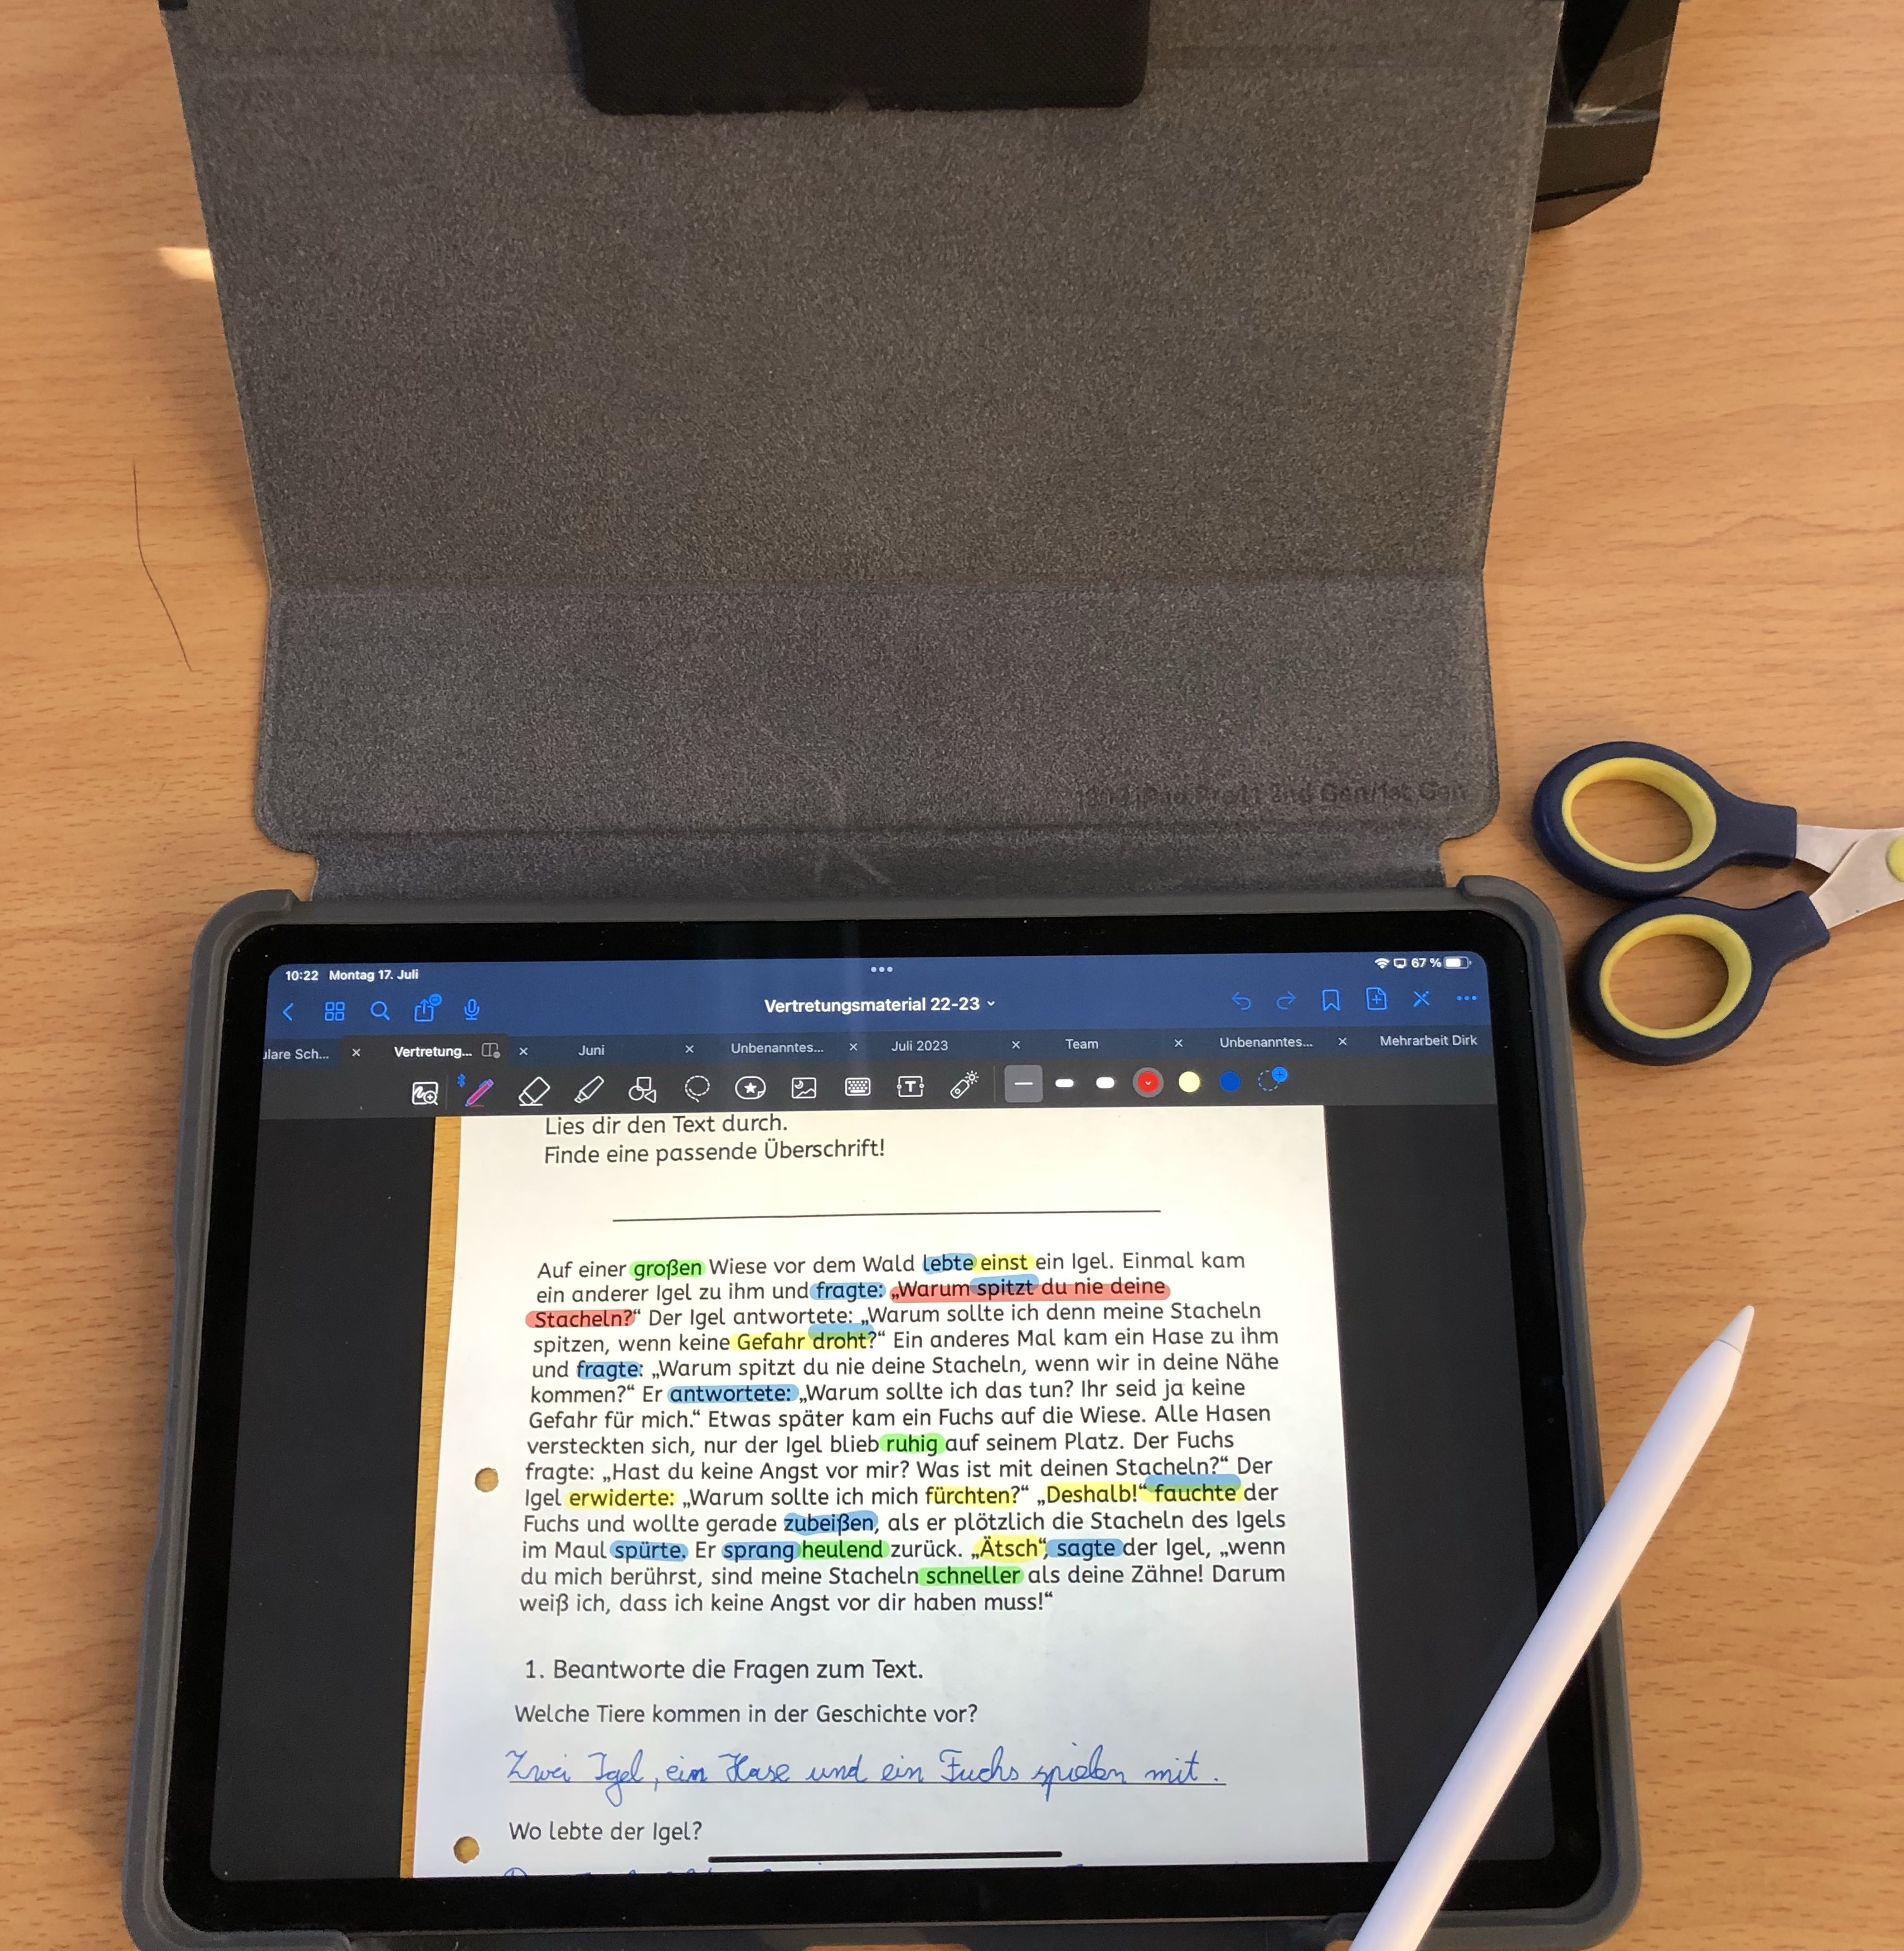

Slide 9
NAS Server
Cloud Speicher für Dokumente

Slide 10
Einmalige Kosten der Umsetzung (Hardware)
Allgemein: NAS-Server (Kosten ~ 600 Euro)
Medienwagen (Kosten ~ 700 Euro)
Pro Raum
1 x Apple-TV, 1 x TV 85“, 1 x Bluetoothboxen, Halterung IPad (Dokumentenkamera), Mehrfachstecker
(Kosten ~1800 Euro)
Des Weiteren fehlen mindestens 35 Ipad (Kosten ~14000 Euro)
Eine Ausstattung mit Ipad im 1:1 Modell wird mittelfristig angestrebt.
Die einmaligen Gesamtkosten für eine zeitgemäße mediale Ausstattung belaufen sich somit auf etwa ~24000 Euro.

Slide 11
Alle Unterlagen
Auf der Homepage der Grundschule Roigheim.
https://grundschule-roigheim.de

